Slide 1
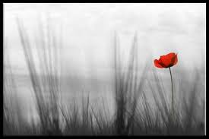
Jozef Cíger Hronský
JOZEF MAK

Slide 2
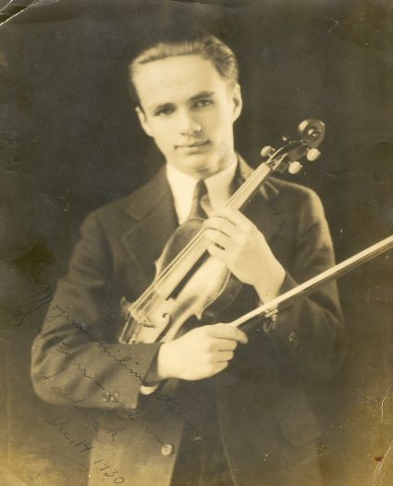
Jozef Cíger Hronský (1896 – 1960)
slovenský spisovateľ
medzivojnová literatúra
(1918 - 1945)
predstaviteľ sociálno-psychologického realizmu (realistické postupy a aj moderné - expresionizmus)

Slide 3
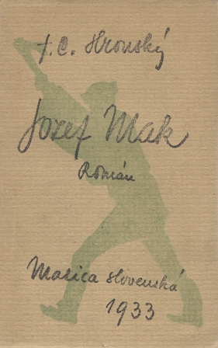
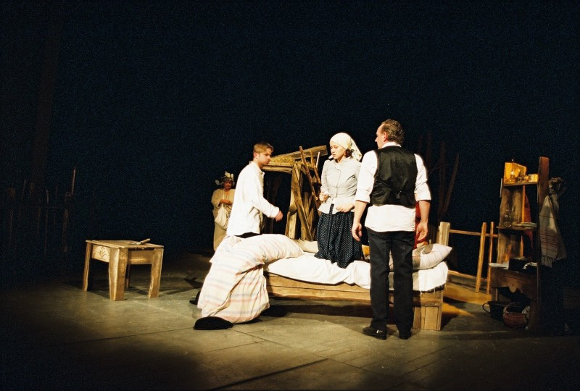

Slide 4
Čas a miesto deja: dej sa odohráva približne v rokoch 1900 – 1930, horehronská dedina Hudákovo (okolie Brezna)

Slide 5
Jozef Mak sa narodil ako nemanželský syn vdovy po Jánovi Makovi. Už ako malého ho bíjava brat, žijú v biede. Od dvanástich rokov pasie jalovice. Jedného dňa však dedinu zachváti požiar a spáli aj ich domec. Jozef zaľúbi do Maruše, a ona jeho city opätuje. Necháva prácu na salaši a prihlási sa za drevorubača. Po čase sa Jozef rozhodne, že si postaví vlastnú chalupu. Od rozhodnutia k činom nemá ďaleko, ale pred jej dokončením, je povolaný na vojnu. Z vojny sa dostáva do rodnej dediny, kde sa toho veľa zmenilo. Zomrela mu mama, vráti sa do svojej chalupy, ale tá je dostavaná a obývaná – Janom Makom a Marušou, jeho ženou. Maruša sa veľmi zmenila, je strhaná a pije. S Janom sa dohodnú, že polovica chalupy patrí Jozefovi, keďže aj on sa podieľal na jej výstavbe. Neskôr Jozef stretne Julu až sa rozhodne, že si ju vezme za ženu. Všetci ho odhovárajú, narodí sa im dieťa, no Jozef po čase zase začne chodiť za Marušou. Ona sa mu však sprotiví povahovo a začne si viac vážiť Julu. Tá sa o nich dozvie a správa sa chladne. Maruša opäť začne piť, až ju nájdu mŕtvu. Po čase sa mu narodil druhý syn. Jozef je nesmierne rád, a hoci nič nepovedal, Jula to vycíti. Keď o pár dní umiera, má na tvári úsmev, lebo vie, že ju jej muž má rád.
Jef

Slide 6
„Tu si, Jozef Mak? Tu. Neskoro som sa dostal k tebe na návštevu. Nemám už nič. Od včera chodím medzi tichými ľuďmi a všade niečo prosili odo mňa, do svitania neostalo nič. Všetko som rozdal, čo som mal. Ale, Jozef Mak, narodil si sa, a nik ťa nečakal okrem materinho strachu, nik ťa nevítal, neobdarúval, nuž dám ti aspoň to, čo ešte mám. Dám ti ukrižované ruky, tie mi ostali z tejto noci. Vezmi si ich a nehľadaj k nim ústa ani potom, keď budeš ľuďom rozumieť a keď ťa budú chcieť nahovoriť, aby si si ústa od niekoho požadoval.“
„Trp, Jozef Mak. Človek-milión si, nuž vydržíš všetko, keďže nie je pravda, že najtvrdší je kameň, najmocnejšia je oceľ, ale pravda je, že najviac na svete vydrží obyčajný Jozef Mak.“

Slide 7
JOZEF MAK (človek milión, Mak)
Dostal pri narodení od Boha ukrižované ruky – bol odsúdený na utrpenie, ale nedostal ústa – o svojich citoch nevie hovoriť, všetko sa odohráva v jeho vnútri.
Je to činorodý, usilovný človek, ktorý prijíma svoj osud, koná v súlade so svojou povahou a znesie všetky životné útrapy: zradu milej i brata, matkinu i ženinu smrť.
Ak vzdoruje, tak iba mlčky, bráni sa inštinktom, príležitostnými výbuchmi.
Je pasívny, ale zároveň naplnený vnútornou silou – heroizmom, ktorý ho znovu a znovu postaví na nohy a pomáha mu prežiť.

Slide 8
ĎALŠIE POSTAVY
Ján Mak – starší brat Jozefa, ktorého nikdy nemal rád; prebral bratovi Marušu a nasťahoval sa do domu, ktorý postavil Jozef; veľa pil a bil svoju ženu; nakoniec dom predal a odišiel (vraj do Ameriky)
Maruša – ľúbila Jozefa, ale keď narukoval, vydala sa za Jana; po chorobe ošpatnela; prepadla alkoholu; otupela, na ničom jej nezáležalo, nevšímala si vlastné dieťa; zviedla Jozefa
Jula - pokorná, tichá, pracovitá; verná Jozefovi; obetavá, veľmi dobrá matka; nie je hlúpa a nedopustí všetko, je odvážna – sama sa ide opýtať Maruše, či k nej chodí Jozef
Gregor Biaľoš – Jozefov otec, v dedine sa k synovi nikdy verejne nepriznal a ani mu nijako nepomáhal

Slide 9
KOMPOZÍCIA:
Literárny druh: epika
Literárny žáner: sociálny/psychologický/ expresionistický/fatalistický román
75 kratších kapitol → každá predstavuje uzavretý celok (príbeh je podávaný epizodicky)
opakovanie motívu príchodu inovate v 63. a 75. kapitole (svadba – smrť)
kontrast postáv, citov a činov
rozprávač: vševediaci (3.os.sg. – autor); radí postavám, čo majú robiť, hovorí za ne, lebo veľakrát nedokážu medzi sebou komunikovať; prihovára sa hlavnej postave
hlavná postava je komponovaná ako symbol jednoduchého slovenského človeka, vďaka ktorému národ prežil

Slide 10
„Inovať je najnádhernejší závoj. Nijakej panej na svete neutkajú takú nádheru, akú si utká sama príroda, keď sa jej zachce, hoc by to bola panna zo sedemdesiatich kráľovských palácov. Ani príroda-panna si ho nedožičí hocikedy, sťaby sa i jej závoj mal podrať, pominúť, a vyberá si ho, oblieka iba vo výnimočných prípadoch. Príroda-panna rada sa parádi cez celý rok, truhla so šatami akoby nemala dna...“
„Potom v pondelok prišla inovať. Veď vieme, inovať je najparádnejší závoj. Hocikde o hocikedy ho niet. Pekný je závoj na vyšedivených lúkach, ale teraz sa nerozložila po rovinkách, ani po úbočiach nie. Krásny je na brezovom prúte, matne svieti, aby bol diskrétny v nádhere a nevtieral sa do očí hocikomu. Ale teraz neovil brezový prút. Inovať nesadla ani na smreky, ani na vŕby, neprišla o polnoci, ako chodieva, prišla za bieleho dňa a sadla iba na Makovu chalupu. Ba ani tam sa nerozprestrela po celej chalupe, nie po streche, nie na prahu, nie po celej chyži, iba na Julinu tvár sadla. Na čelo, na privreté oči, na biele pery. Na Julin biely úsmev. Hej, Jula sa usmievala i potom, keď bola mŕtva. Radosť, čo sa do nej tisla v posledné dni, nemohla tak naraz a ticho umrieť, ako umrela pokorná Jula. To nejde…! Radosť umiera veľmi pomaly, alebo neumrie nikdy, najmä nie tam, kde jej bolo veľmi málo. Alebo umiera veľmi pekne...“

Slide 11
SOCIÁLNA TEMATIKA
obraz života obyčajných dedinských ľudí
žili v chudobe a biede; v dome žilo naraz viacero rodín a úroveň chorobnosti bola tiež vysoká
málo pracovných príležitostí; odchod ľudí do zámoria a vysťahovalectvo
vojna mala na ľudí tiež hlboký dopad; odlučovala od seba rodiny; prehlbovala biedu a sociálnu nerovnosť

Slide 12
PSYCHOLÓGIA POSTÁV
hlavným autorovým cieľom bolo realisticky zachytiť vnútro postáv, ich pocity a postoje pri každodenných situáciách na dedine, skúmať ich z rôznych uhlov pohľadu a práve tým poukázať na pálčivé problémy doby
dej románu ustupuje do úzadia, nie je až taký podstatný; prioritu má vykreslenie psychiky hlavných hrdinov; ich základným duševným stavom je utrpenie

Slide 13
FATALITA (OSUDOVOSŤ)
hlavná postava Jozef Mak má vopred určený ťažký osud
narodil sa vdove Makovej ako nemanželský syn a jeho krstná mama – nedôsledná Hana Meľošová – nedodržala všetky zvyky, ktoré boli pri krste na dedine (nedala peceň chleba pod stôl, aby dieťa malo v živote šťastie)
postavy charakterizuje fatalistický princíp nazerania na svet (nebúria sa osudu, podliehajú mu)

Slide 14
EXPRESIONIZMUS
výrazné časti deja: Maruša stratí krásu; opíja sa; náruživo zvádza Jozefa už ako ženatého muža; opitá padne do kotla, v ktorom sa vyvárala bielizeň
lyrické pasáže: opis scenérie – príroda je personifikovaná; autor využíva epitetá, prirovnania, metafory; oslovuje čitateľa; hyperbolizuje
kontrast: Jozef – Jano; pekná Maruša – mrzáčka Jula; Jozefova láska k matke – zahanbenie, že je nemanželský
postavy konajú pudovo, inštinktívne

Slide 15
Téma: Príbeh obyčajného človeka z prostredia slovenskej dediny na pozadí zložitej spoločenskej situácie na začiatku 20. storočia.
Idea: Autor vyzdvihuje vnútornú silu človeka, ktorá mu pomáha prežiť všetky útrapy života.
Trp, Jozef Mak. Človek-milión si, nuž vydržíš všetko, keďže nie je pravda, že najtvrdší je kameň, najmocnejšia je oceľ, ale pravda je, že najviac na svete vydrží obyčajný Jozef Mak.“
Aktualizácia: ???

Slide 16
Ďakujem za pozornosť ☺
ZDROJE:
HRONSKÝ, J. C. Jozef mak. Bratislava: Tatran, 1969
CALTÍKOVÁ, M. Slovenský jazyk a literatúra – pomôcka pre maturantov a uchádzačov o štúdium na vysokých školách. Nitra: ENIGMA PUBLISHING, 2010. ISBN 978-80-89132-93-5

